Slide 1
Trainertreff der Region Zürich vom 9.9.2023
Urdorf

Slide 2
Willkommen

Slide 3
Traktanden
Begrüssung
Meisterschaftsbetrieb 23/24
Hallensituation
SM Qauli Reglement und Hallen
U14 Kategorie Turnierorganisation, Spielmodus und Spielpläne
Interregio Turniere U16/U18 im RVNO
Trainerausbildung
Swissvolley Infoplattform
Fördertraining für Jungs/Mädchen
Neu in Planung Fördertraining ganzjährig mit Beachangebot
PISTE
Newsletter Verband
Adressen und zuständige Personen
Kids Angebote
Diverses

Slide 4
Nachwuchs Meisterschaft 23/24
Es fehlen immer noch Hallen
Kids Spieltage Mittwochnachmittag, Samstag oder Sonntag möglich
Bisher nur fixiert:
10.2.2024 in Einsiedeln
24.3.2024 in Bonstetten (Volley S9)
19.11. U13/17
fehlen immer noch 8 Hallen
Szenario: wir lassen die U13 spielen / verschieben die U18 auf den 19.10.) und sagen U17 Spieltag ab
26.11. U15/19
Es fehlen noch zwei Hallen
Szenario: wir sagen die zwei höchsten Stärkeklassen der U19 ab
3.3. U13/17
Es fehlen 3 Hallen
Szenario U18 fällt aus und/oder spielt an diesem Tag Interregio in RVNO (aber ob sie Hallen haben???)

Slide 5
3.12.2023 SM Qualiturnier
Wir haben keine Hallen, wir brauchen sechs bis acht Hallen, am besten zwei Organisatoren
Reglement liegt zur Ansicht auf
Neuerungen:
Anmeldung bis am 15.10.2023 mit dem Anmeldeformular SVRZ
Es findet für die U15 bis U23 ein separater Turniertag statt.
Das Team muss nicht an der regionalen MS teilnehmen, kann neu für die Quali zusammengestellt werden.

Slide 6
U14 Spielmodus und Spielpläne Möglicher Ablauf:
Der Aufbau ist „Blockweise“, d.h. es spielen 2 Teams im 3:3 und gleich danach im 6:6 während zwei andere Teams erst 6:6 und dann 3:3 spielen…
Die restlichen Teams haben darum den ganzen Block Pause (also 1.5h).
Mit 2 Hallen möglich

Slide 7
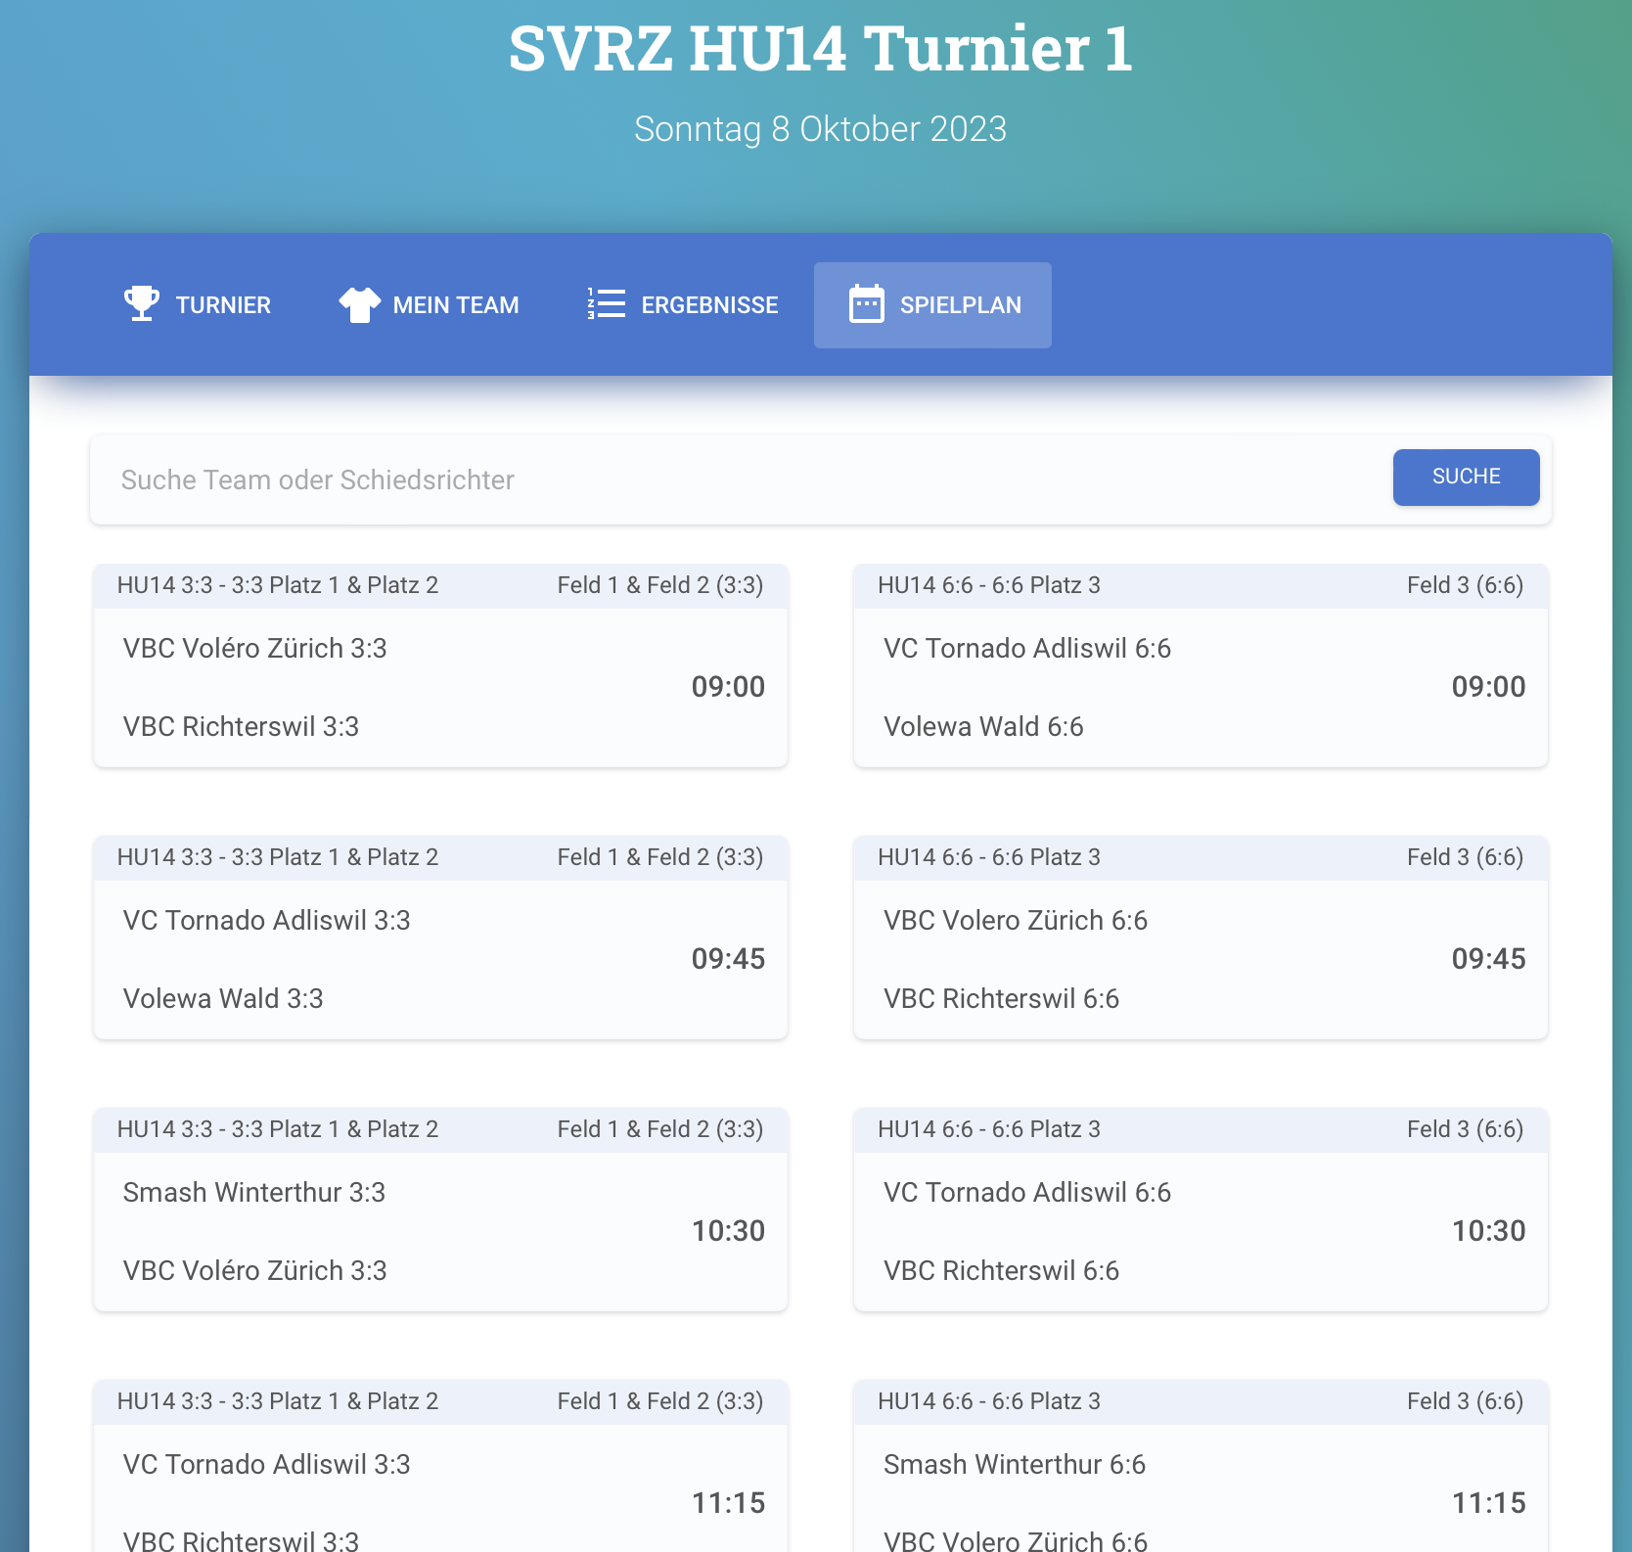
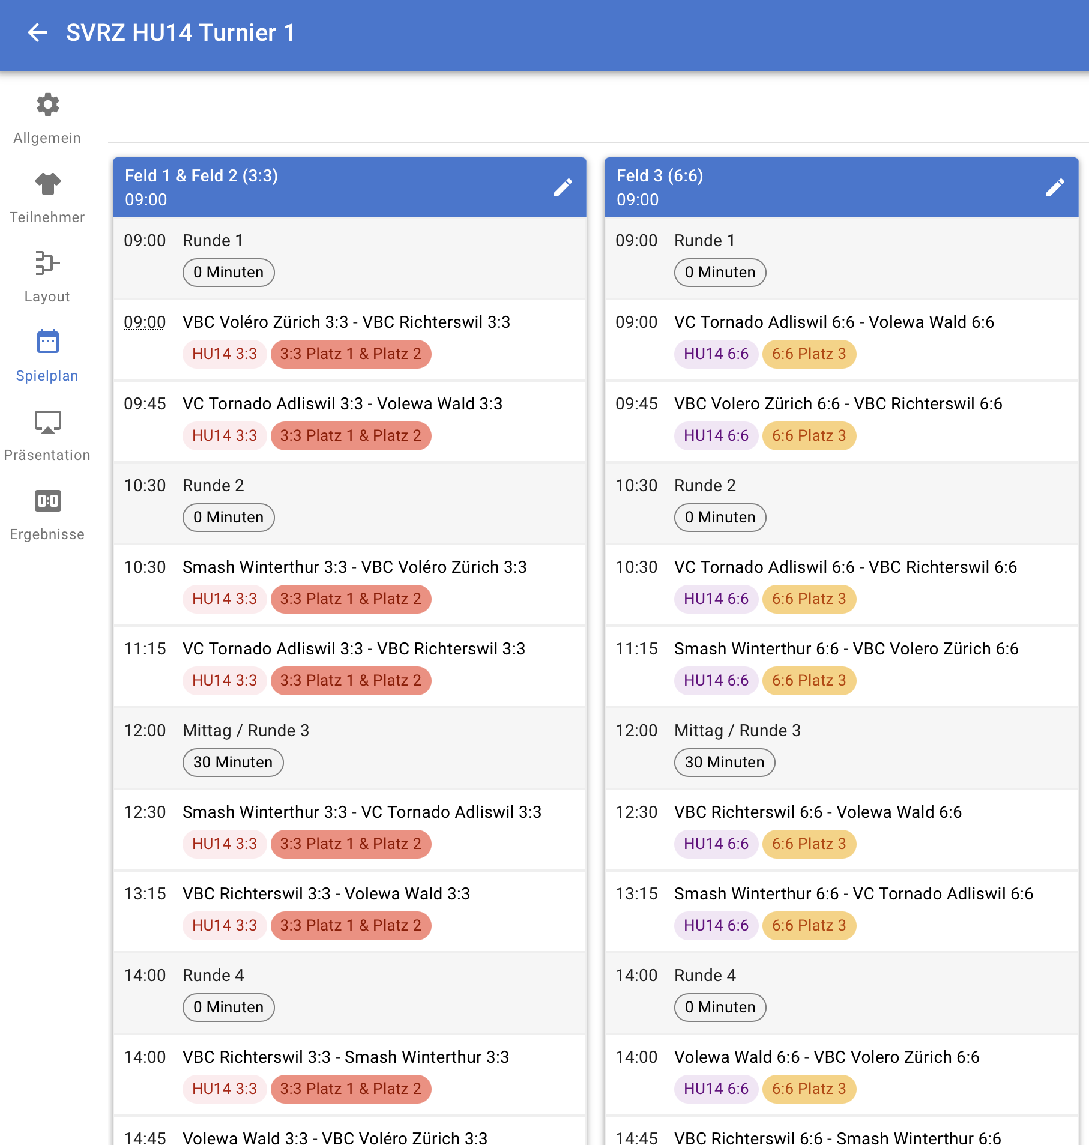

Slide 8
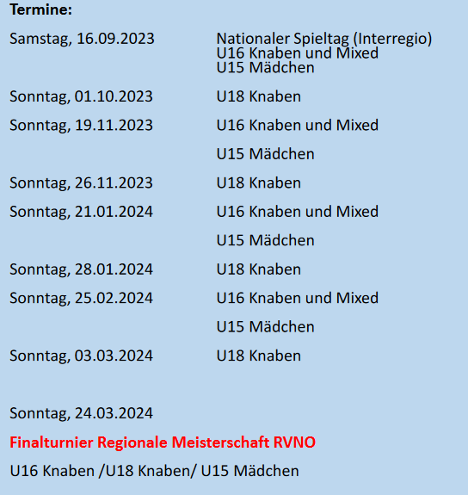
Interregionale Turniere

Slide 9
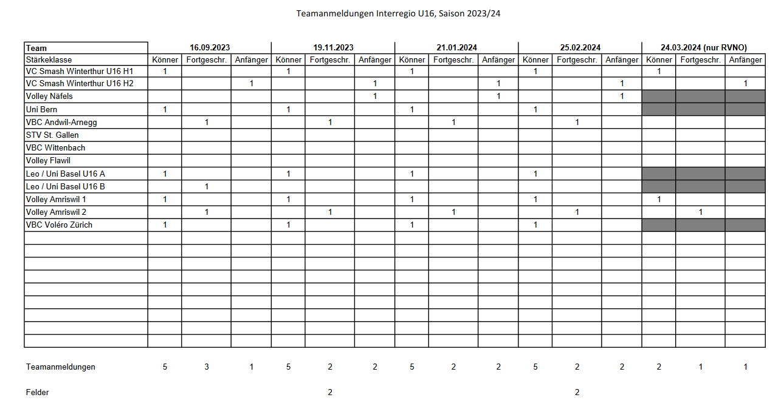

Slide 10
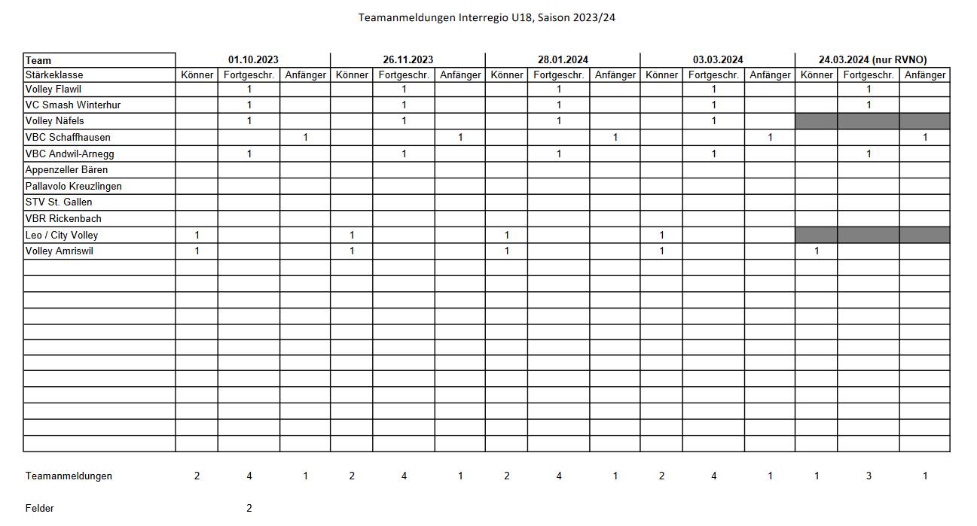

Slide 11
Turnierangebot National

Slide 12
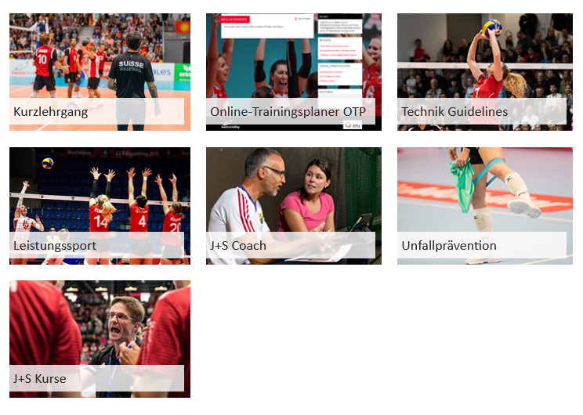
Trainerausbildung

Slide 14
Förderung Mädchen und Jungs
Fördertraining der Jungs wieder gestartet.
Leistungstraining bei den Mädchen
Powerpoint Bruno
Trainings- und Turnierbesuche finden durch die beiden Talentscouts statt.
Marcel Diekmann (M) und
Nicolas Schwotzer (K)

Slide 15
Swissvolley Nachwuchs Regionale Sichtung
PISTE
Talent Test Mädchen in Zürich
4.11 und 5.11 Anmeldung bis am 30.10.23
Talent Test Jungs in Jona
22.10 /28.10 Anmeldung bis 15.10.23
Für welche Spielerinnen und Spieler ist dieser Test gedacht?
Wie weiss ich das eine Spielerin in ein Fördergefäss gehört?

Slide 16
Newsletter Verband Informationen Trainertreff per Chat?
Wir möchten gern die richtigen Personen anschreiben
Kontrolle der Anschriften der Vereine für Newsletter und Nachwuchsinfos aus dem Verband
Nachwuchstrainer Chat einrichten? Wie können wir euch besser erreichen?

Slide 17
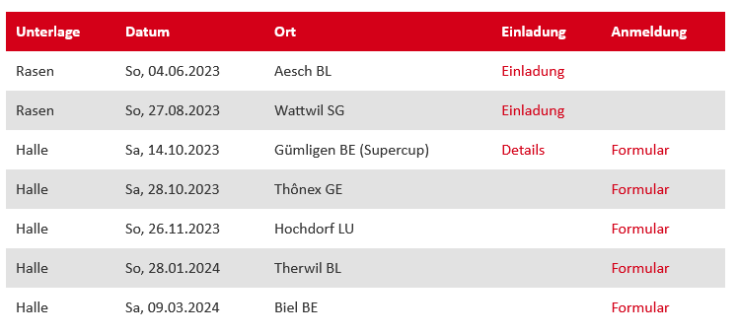
Kids Volley
An die Mobiliar Kids Days sind alle Klubs und teams zugelassen. Es braucht keine Qualifikation
Das Niveau ist vergleichbar mit der Region Zürich

Slide 18
Regionale Kids Volley Spieltage
Viele Regionalverbände öffnen für Teams aus anderen Regionen. Teilnahme in den meisten Fällen mit Voranmeldung möglich
Am Supercup 14.10 (Vormittags) findet ein Kids Turnier statt. Die Kinder die daran teilnehmen, bekommen ein Gratiseintritt mit 1 Begleitperson zum Spiel.

Slide 19
Diverses

Slide 20
Anliegen und Fragen

